Slide 1
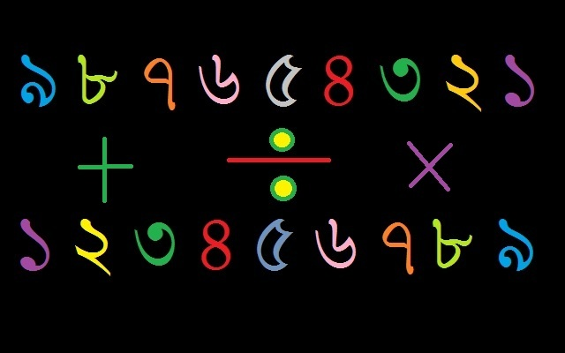
আজকের পাঠে সবাইকে স্বাগতম

Slide 2
শিক্ষক পরিচিতি
পাঠ পরিচিতি
শ্রেণিঃ প্রথম , বিষয়ঃগণিত
পাঠঃ সংখ্যা (১৬ থেকে ২০ পর্যন্ত),
পাঠ্যাংশঃ২ অঙ্কের সংখ্যার যোগ
সময়ঃ ৪৫ মিনিট ,
তারিখঃ ১৮/০৪/২০২০
মোঃ ইয়াদ আলী
সহকারি শিক্ষক
শিবালয় কেন্দ্রীয় আদর্শ সরকারি প্রাথমিক বিদ্যালয়,
শিবালয়, মানিকগঞ্জ।

Slide 3
শিখনফল
২.১.২ ১০ থেকে ৫০ পর্যন্ত বাস্তব উপকরণ গণনা করতে পারবে।
২.৩.১ দশের গুচ্ছ করে (১ থেকে ৫০ পর্যন্ত) গণনা করতে পারবে।
৩.১.১ উপকরণ গুচ্ছের দলগত ধারণাকে সংখ্যা দ্বারা প্রকাশ করতে
পারবে (১ থেকে ৫০ পর্যন্ত)।
৩.২.১ ১ থেকে ৫০ পর্যন্ত সংখ্যা গণনা করতে পারবে।
৩.৩.১ ১০ থেকে ৫০ পর্যন্ত সংখ্যা দশের সাহায্যে গণনা করতে পারবে।

Slide 4
আবেগ সৃষ্টি গানের মাধ্যমে
কুশল বিনিময়ের মাধ্যমে নিরাপদ পরিবেশ সৃষ্টি

Slide 5
আমরা একটি ভিডিও দেখবো

Slide 6
আমরা কিছু সংখ্যা দেখি
১৬
১৮
১৭
১৯
২০

Slide 7
আজকের পাঠ
১৬ থেকে ২০ পর্যন্ত সংখ্যা

Slide 8
আমরা কিছু ছবি দেখি ও গণনা করি
১০ টি কাঠ বিড়ালি
আর
৬ টি কাঠ বিড়ালি
১৬ টি কাঠ বিড়ালি
১০ টি লাল টিপ
আর
৬ টি লাল টিপ
১৬ টি লাল টিপ

Slide 9
১৬
১৬

Slide 10
আমরা কিছু ছবি দেখি ও গণনা করি
১০ টি ফুল
আর
৭ টি ফুল
১৭ টি ফুল
১০ লাল টিপ
৭ টি লাল টিপ
১৭ টি লাল টিপ
আর

Slide 11
আমরা কিছু ছবি দেখি ও গণনা করি
১৭
১৭

Slide 12
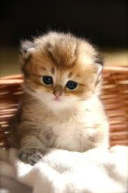
আমরা কিছু ছবি দেখি ও গণনা করি
১০ টি বিড়াল ছানা
আর
৮ টি বিড়াল ছানা
১৮ টি বিড়াল ছানা
১৮ টি লাল টিপ
১০ টি লাল টিপ
আর
৮ টি লাল টিপ

Slide 13
১৮
১৮

Slide 14
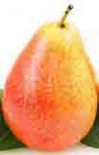
আমরা কিছু ছবি দেখি ও গণনা করি
১০ টি জামরুল
আর
৯ টি জামরুল
১৯ টি জামরুল
১৯ টি লাল টিপ
১০ টি লাল টিপ
আর
৯ টি লাল টিপ

Slide 15
১৯
১৯

Slide 16
একক কাজ
সংখ্যাগুলো অংকে ও কথায় লিখ
১৬, ১৭, ১৮, ১৯
ষোলো, সতেরো, আঠারো, উনিশ

Slide 17
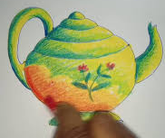
আমরা কিছু ছবি দেখি ও গণনা করি
১০ টি কেটলি
আর
১০ টি কেটলি
২০ টি কেটলি
২০ টি লাল টিপ
১০ টি লাল টিপ
আর
১০ টি লাল টিপ

Slide 18
২০
২০

Slide 19
সংখ্যা
১৬
২০
১৯
১৮
১৭

Slide 20
সংখ্যা
ষোলো
বিশ
উনিশ
আঠারো
সতেরো

Slide 21
জোড়ায় কাজ
১৮ টি বিড়াল ছানা

Slide 22
দলীয় কাজ
১৬ টি বৃত্ত
২০ টি কেটলি
১৯ টি জামরুল

Slide 23
মিলকরণ
১৮
১৭

Slide 24
সংখ্যাগুলো অংকে লিখ
১৬
১৭
১৮
১৯
২০

Slide 25
সংখ্যাগুলো কথায় লিখ
ষোলো
সতেরো
আঠারো
উনিশ
বিশ

Slide 26
মূল্যায়ন
সংখ্যাগুলো অঙ্কে লিখ
১৬
১৭
১৮
১৯
২০

Slide 27
পরিকল্পিত কাজ
তোমাদের বাড়িতে কতগুলো আসবাবপত্র আছে তা গণনা করে লিখে নিয়ে আসবে।
আসবাবপত্র : ১৮

Slide 28
সবাইকে ধন্যবাদ

